Slide 1
20*100=2000 (р) – потратили
25*100=2500 (р) – получили
2500-2000=500 (р) – доход
Ответ: 500 рублей – доход мальчиков

Slide 2
Мы смогли ответить…, потому что…
Мы затруднились…, потому что…

Slide 3
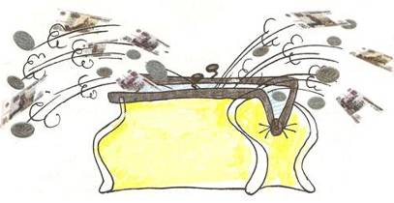
Бюджет- денежные доходы и расходы за определённое время.
Доходы-
это деньги, которые семья получает.
Расходы- это деньги, которые семья тратит.

Slide 4
На уроке я узнал…
Лучше всего у меня получилось…
Трудности у меня были…
Сам себе желаю…

